Slide 1
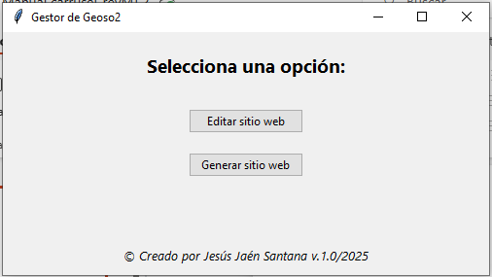
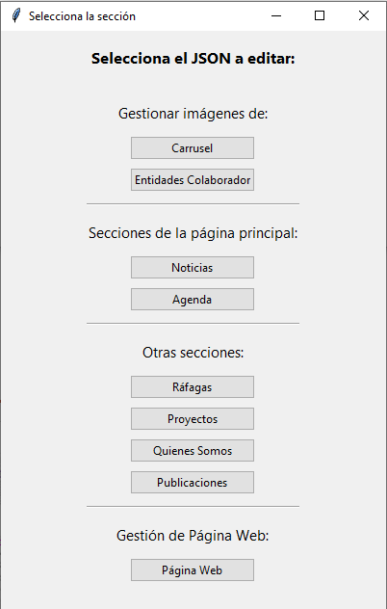
Menú Principal
Editar sitio web: Este botón edita el sitio web por secciones. Todas las secciones tienen un botón al que te llevan a las instrucciones.
Generar sitio web: Pulsando en este botón se abre una pestaña en el navegador para visualizar una página web.

Slide 2

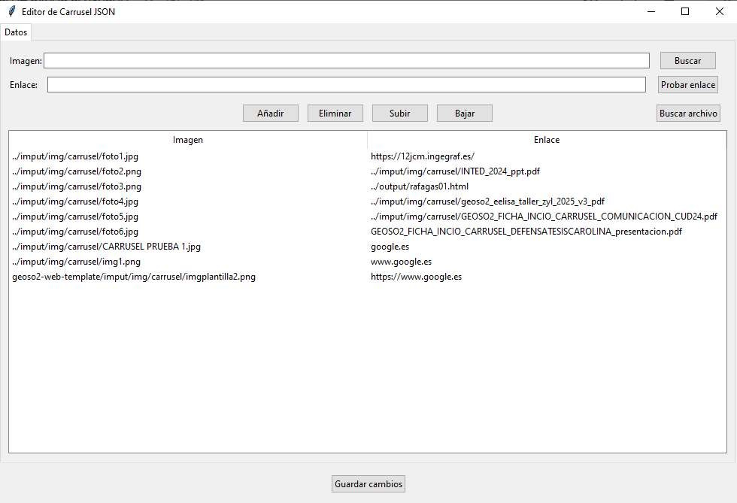
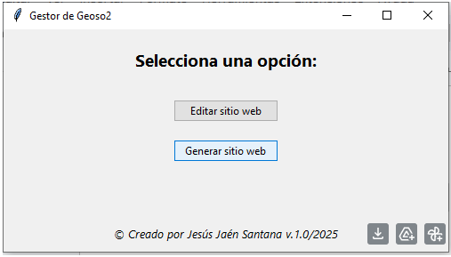
1
2
3
1. Imagen: seleccionar una imagen (formato xxxxxx). Se puede usar para el diseño esta plantilla ppt
2. Enlace: dirige a la información que el usuario quiere que se vea cuando se pulsa la imagen 1 (pdf, otra web, un formulario, etc.). El usuario también puede buscarlo en su ordenador pulsando “Buscar archivo”
3. Añadir, Eliminar, subir, bajar: son las operaciones que se pueden hacer con las líneas del cuadro, cada una de las cuales representa un slide del carrusel. La imagen añadida debe aparecer como una línea nueva.
4. Guardar cambios: se deben guardar cambios y para visualizarlos hay que regresar al 1º letrero y solicitar “Generar sitio web”

Slide 3
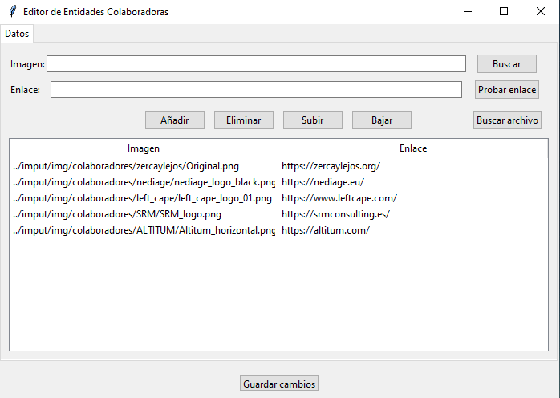
Entidades colaboradoras
Imagen: seleccionas el logo del colaborador (.png)
Enlace: te dirige a la dirección que quieres que lleve al usuario cuando pinche en la imagen,(pdf, página web o un formulario), también puedes buscarlo a través del botón "buscar archivo".
Añadir, eliminar, subir, bajar: Son acciones con las que puedes añadir la imagen que has puesto nueva, eliminarla y ordenar las otras imágenes que estén puestas dentro del cuadro.
Guardar cambios: se deben guardar cambios y para visualizarlos hay que regresar al 1º letrero y pulsar en "Generar sitio web".

Slide 4
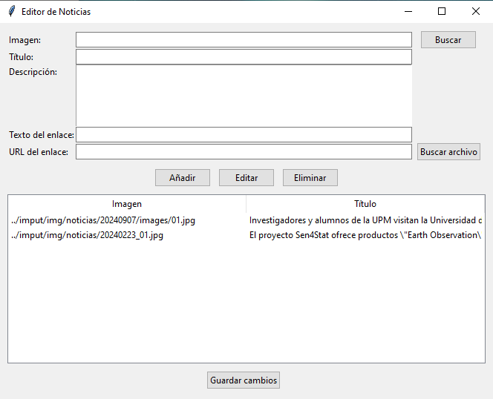
Noticias
Imagen: Seleccionas una imagen de (200 x 200) que está en la portada de la noticia.
Título: Añades el título de la noticia.
Descripción: Escribes el cuerpo de la noticia.
URL del enlace: Si el usuario pincha en el "texto del enlace" te dirige a la dirección que pongas, (pdf, página web). Puedes buscar el enlace en la opción "buscar archivo".
Texto del enlace: Un texto que haga referencia al enlace, por ejemplo(Leer más).
Añadir, editar y eliminar: Son acciones para editar las noticias ya publicadas, añadir una noticia que crees o eliminarla.
Guardar cambios: Debes guardar los cambios que hagas, y para visualizar los cambios debes ir al 1º letrero y pulsar en "Generar sitio web".

Slide 5
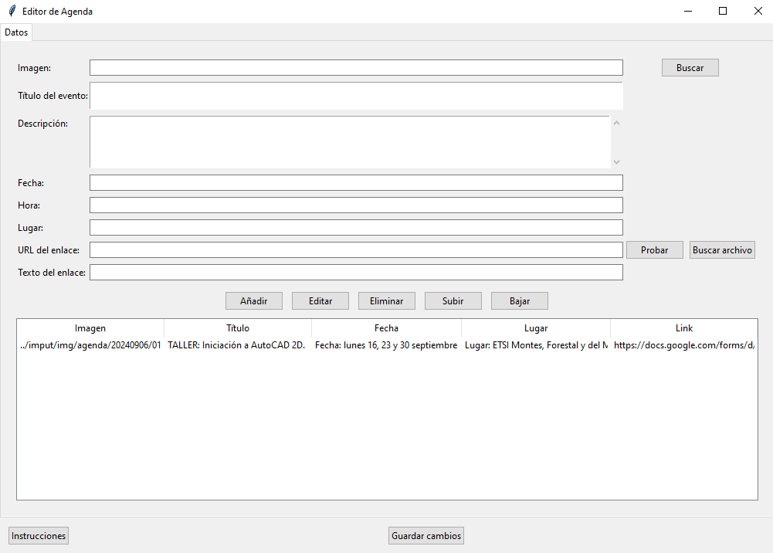
Agenda
Imagen: Seleccionamos una imagen para que salga en la portada del evento, (la imagen se reescala a 200 x 200).
Título del evento: Agregamos el título del evento.
Descripción: Aquí agregamos el cuerpo o la información del evento.
Fecha y Hora: La fecha y la hora a la que se realiza el evento.
Lugar: Lugar donde se realiza el evento.
URL del enlace: Si el usuario pincha en el "texto del enlace" te dirige a la dirección que pongas, (pdf, página web). Puedes buscar el enlace en la opción "buscar archivo".
Texto del enlace: Un texto que haga referencia al enlace, por ejemplo(Leer más).
Añadir, editar, eliminar, subir y bajar: Son acciones con las que puedes añadir un evento, editar uno existente, eliminarlo y ordenar los existentes.
Guardar cambios: Debes guardar los cambios que hagas,
y para visualizar los cambios debes ir al 1º letrero y pulsar en
"Generar sitio web".

Slide 6
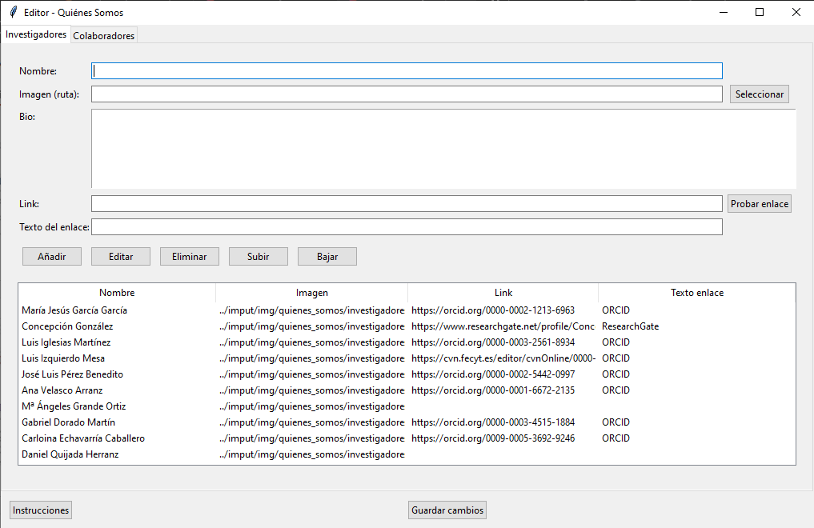
Quiénes Somos
Nombre: Nombre del investigador.
Imagen: Foto de perfil del investigador.(300 x 300).
Bio: Biografía del investigador
Link: te dirige a la dirección que quieres que lleve al usuario cuando pinche en la imagen o en el "texto del enlace",(pdf, página web).
Texto del enlace: Un texto que haga referencia al enlace, por ejemplo(ORCID).
Añadir, editar, eliminar, subir y bajar: Son acciones que permiten añadir un nuevo investigador, editar uno, eliminarlo y ordenar los investigadores existentes.
Guardar cambios: Debes guardar los cambios que hagas, y para visualizar los cambios debes ir al 1º letrero y pulsar en "Generar sitio web".

Slide 7
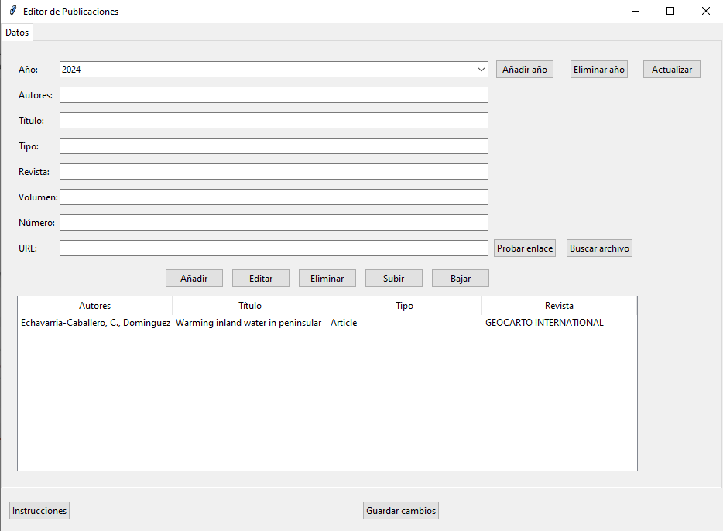
Publicaciones
Año: Insertamos el año al que corresponde la publicación, a la derecha podemos añadir años, eliminarlos y actualizar para que se actualice todo el contenido al cambiar de año.
Autores: El nombre de las personas que han escrito la publicación.
Título: El título de la publicación.
Tipo: Aquí se pone si la publicación es un artículo, (si no lo es no se pone nada).
Revista: El nombre de la revista en el que el articulo o publicación están publicados.
Volumen: El número de revista, como por ejemplo: "39(2)".
Número: El número de las páginas en el que está el artículo de la publicación, si es un pdf puedes buscarlo en el botón "buscar archivo"
URL: Es el enlace que te lleva a la página de la revista.
Añadir, editar, eliminar, subir y bajar: Son acciones que permiten que se editen las publicaciones, podemos añadir una publicación, editar una existente y ordenarlas usando subir o bajar.
Guardar cambios: Debes guardar los cambios que hagas,
y para visualizar los cambios debes ir al 1º letrero y pulsar en
"Generar sitio web".

Slide 8
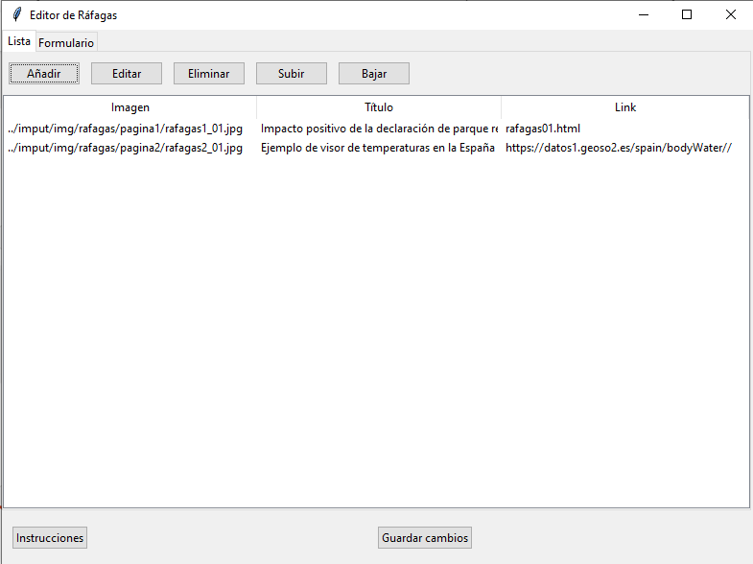
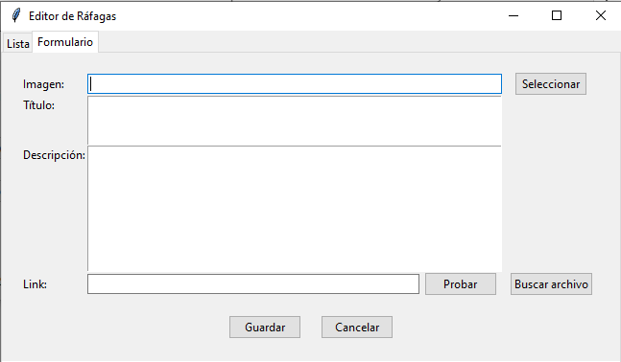
Ráfagas
Añadir, editar, eliminar, subir y bajar: Son acciones que permiten añadir, editar, eliminar y ordenar las ráfagas.
Guardar cambios: Debes guardar los cambios que hagas,
y para visualizar los cambios debes ir al 1º letrero y pulsar en
"Generar sitio web".
Imagen: Es la imagen (300 x 200) que se va a utilizar de portada en la ráfaga.
Título: Es el título de la ráfaga.
Descripción: Es el cuerpo de la ráfaga.
Link: Es un enlace a un pdf o una página web al que el usuario accede pinchando en la imagen o en el botón de leer más en el sitio web, también puedes buscar el enlace pulsando el botón "buscar archivo".
Guardar cambios: Debes guardar los cambios, los cambios se reflejaran en la pestaña lista.

Slide 9
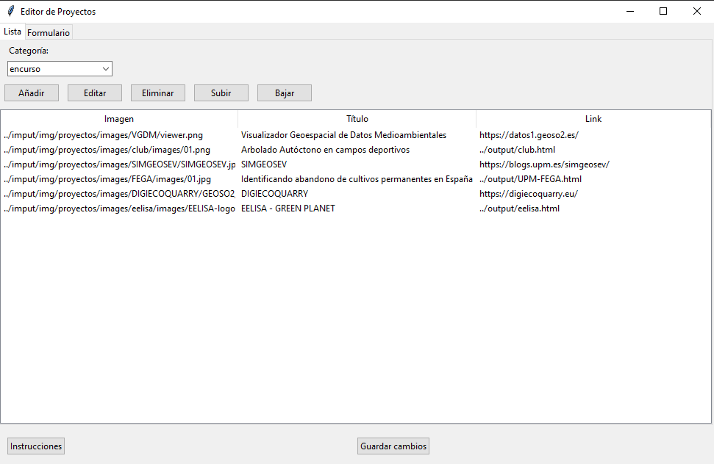
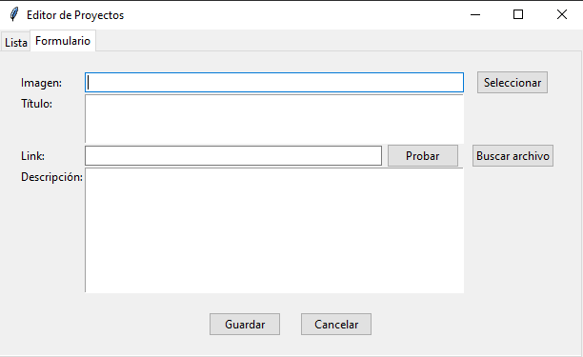
Proyectos
Categoría: Son los apartados de proyectos; en curso, anteriores y trabajos academicos.
Añadir, editar, eliminar, subir y bajar: Son acciones que permiten añadir, editar, eliminar y ordenar los proyectos.
Guardar cambios: Debes guardar los cambios que hagas,
y para visualizar los cambios debes ir al 1º letrero y pulsar en
"Generar sitio web".
Imagen: Es la imagen (300 x 300) de portada que saldrá en el proyecto.
Título: Es el título del proyecto.
Link: Es el enlace al que el usuario puede acceder pinchando en la imagen del proyecto, también puedes buscar un enlace a través del botón "buscar enlace".
Descripción: Es el cuerpo del proyecto.
Guardar: Debes guardar los cambios, los cambios se reflejaran en la pestaña lista.

Slide 10
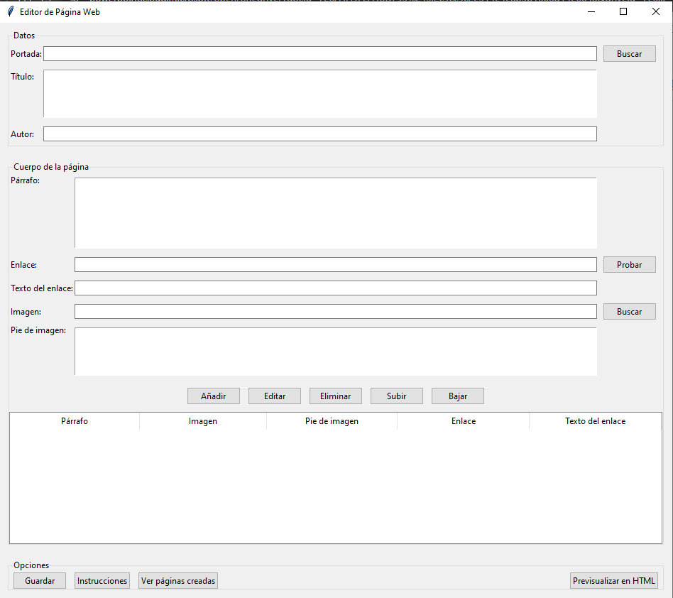
Página web
Portada / Imagen: Una imagen de portada y otra imagen que puede tener "pie de imagen", las imágenes tienen un tamaño de 600 x 350.
Título: El título de la página.
Autor: El nombre de la persona que va a escribir la página.
Párrafo: El contenido de la página.
Enlace: Te dirige a la dirección que quieres que lleve al usuario cuando pinche en la imagen o en el "texto del enlace",(pdf, página web).
Pie de imagen: El texto que aparece debajo de la imagen.
Añadir, editar, eliminar, subir y bajar: Son acciones que nos permiten añadir, editar, eliminar y ordenar las páginas que hayamos creado anteriormente.
Guardar, Instrucciones y ver páginas creadas: Son acciones para guardar los cambios realizados y ver las páginas creadas que hay.

Slide 11
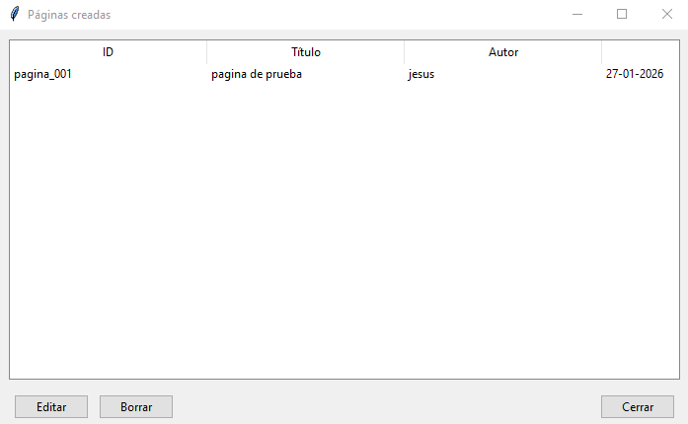
Páginas creadas
Para añadir una página creada como si fuera un enlace se debe copiar el id de la página al enlace, por ejemplo: hay una página creada que se llama "pagina_001", pues en el enlace tienes que poner el nombre del documento que aparece en el apartado de ID.
Editar, borrar: Son acciones con las que puedes editar o borrar las páginas que hay creadas.

